Slide 1
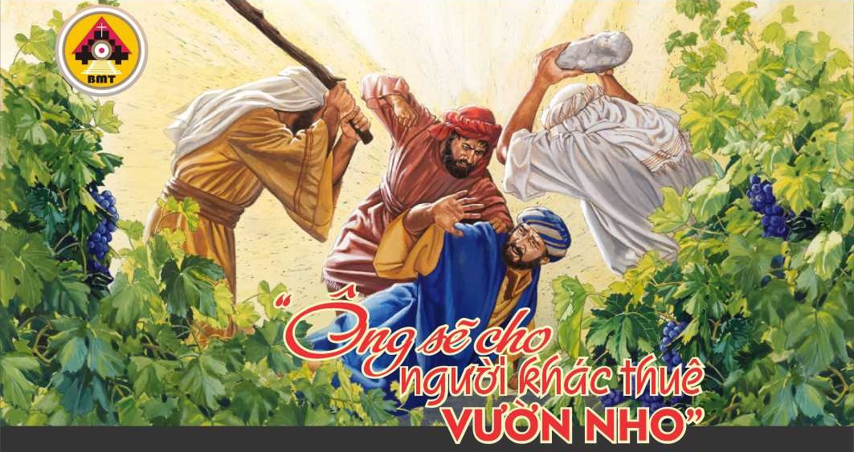

CHÚA NHẬT XXVII THƯỜNG NIÊN A

Slide 2
Ca Nhập Lễ
Lạy Chúa, Chúa đã tác tạo mọi sự theo thánh ý Chúa, và không ai có thể chống lại thánh ý Chúa. Vì Chúa đã tạo thành mọi sự trên trời dưới đất, và cả những gì trong bầu trời; Chúa là Chúa tể mọi loài.

Slide 3

Bài Đọc 1: Is 5, 1-7
“Vườn nho của Chúa các đạo binh là nhà Israel”.
Trích sách Tiên tri Isaia.

Slide 4
Đáp Ca
Tv 79, 9 và 12. 13-14. 15-16. 19-20
Ðáp: Vườn nho của Chúa là nhà Israel

Slide 5

Bài Đọc 2: Pl 4, 6-9
“Thiên Chúa bình an sẽ ở cùng anh em”.
Trích thư Thánh Phaolô Tông đồ gửi tín hữu Philipphê.

Slide 6
Alleluia: Ga 14, 5
Alleluia-alleluia: – Chúa phán: “Thầy là đường, là sự thật và là sự sống, không ai đến được với Cha mà không qua Thầy. –Alleluia.

Slide 7
Phúc Âm: Mt 21, 33-43

Slide 8
KINH TIN KÍNH

Slide 9



LỜI NGUYỆN TÍN HỮU

Slide 10

DÂNG LỄ

Slide 11
CA HIỆP LỄ
Chúa nhân lành đối với những ai trông cậy vào Người, và đối với tâm hồn kiếm tìm Người.

Slide 12
CHÚA NHẬT XXVII THƯỜNG NIÊN A

